Slide 1

C언어 스터디
2016.04.04
Notes:
<OT 내용>
장소: 중앙도서관 2층 유레카-HOW
시간: 매주 월요일 6시30분 ~ (시간 유동적)
중간고사 전까지 수업 3번 가능
3번 안에 중간고사 범위까지 나갈 계획
중간고사 범위 빠른 시일 내로 알려줘야 함
이해하지 말고 넘어가야 할 부분, 정확하게 이해하고 넘어가야 할 부분 구분
교재에 있는 예제들과 실제로 개발에 사용하는 코드들은 차이가 존재
즉, 융통성 있게 공부하는 것이 중요함
Visual Studio 1단원 끝내고 봐줌

Slide 2
1
C언어 스터디

Slide 4
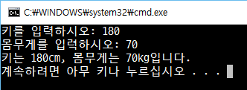
실습
문제 입력
Notes:
입출력은 정수형(int)로만 구현
키는 cm, 몸무게는 kg 단위

